Slide 2
Não se trata de simples “desenhos”, traçados numa folha de papel. São incisões feitas na rocha com uma pedra. Acompanhando a conformação natural da própria rocha, ou seja, aproveitando certas cavidades ou saliências que pudessem sugerir as formas do animal, o artista gravava os sulcos das linhas de contorno, colorindo as áreas com pigmentos naturais, que são os tons de ocre, óxido de ferro para o vermelho, carvão para o preto, Tais pigmentos eram misturados a gorduras animais e esfregados na superfície áspera das rochas.

Slide 3
Quer representem apenas partes da figura de um animal, quer o animal todo, as imagens têm um formato monumental (entre 1 e 4 m de largura). É de se imaginar que , na escuridão e com a pedra como único instrumento, o artista deveria gastar meses a fio para realizar uma imagem

Slide 4
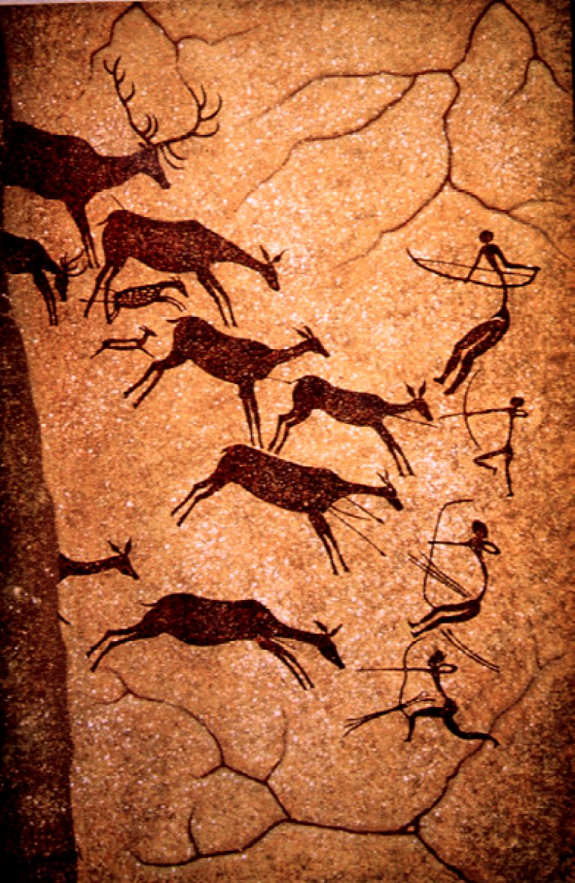
Aparentemente, os animais continham um duplo significado: ao mesmo tempo que era necessário matá-los para sobreviver, eles também representavam figuras ancestrais dos homens.
Vemos os animais representados em seu momento de maior vitalidade e tensão. A tensão é muito grande, o corpo maciço expandido, a cabeça encolhida, o olhar fixo.
Através das imagens o s homens poderiam dominar e possuir os animais.

Slide 5
Neolítico (aprox. 3.000 a.C.)
Ao observar seu feitio, ainda reconhecemos as marcas das mãos, o modo como os dedos moldaram a própria terra. Compreendemos de repente que, quando o artesão moldou o pote, dando certas subdivisões, tessituras, ornamentos ao volume bojudo e às beiras finas, dando uma ordenação às formas do pote, no fundo ele estava dando uma ordenação à si próprio.[...] Ao dar forma ao jarro, o homem encontra formas de compreensão de sua própria vida, ordenando-se e moldando-se espiritualmente.As formas de ordenação implicam um depoimento do artista/artesão sobre suas vivencias e sobre o sentido do ser

Slide 6
Olhando para as esculturas monolíticas, de divindades ou de faraós divinizados e idealizados com traços de eterna juventude e força física, vendo as figuras inteiramente imóveis, com os baços colados ao corpo, cilindros onde não existe uma única abertura – percebemos algo sobre o sentido de imortalidade na permanência da matéria, a eternidade do presente que caracteriza sua visão de mundo e, conseqüentemente o estilo da arte egípcia

Slide 7
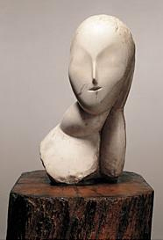
A civilização cicládica foi um cultura do começo da I Idade do Bronze nas Ilhas Cíclades no Mar Egeu, que durou aproximadamente de 3000 a.C. a 2000 a.C Brancusi - 1912
Nesta estatueta cicládica acompanhamos a transição para a arte grega. Apesar da imobilidade, já há porém uma certa transparência, uma finura que não existia no Egito. Mostra também a redução ao essencial tanto da forma como da própria matéria com que lida o artista

Slide 8
Nesta figura, do século VII a.C., notamos tanto uma mobilidade como também uma tensão maior, é a tensão da energia contida: observem a postura ereta, os braços curtos, músculos como que encolhidos, coxas largas, os pés firmes, o peito contraído. Agora as figuras agem, colocam um pé na frente do outro, elas podem se movimentar no espaço; a própria musculatura do corpo começa a ser modelada. Os rostos começam a animar-se com um estranho sorriso. Parece um acordar da humanidade, que sorri para a vida.

Slide 9
Nesta figura de bronze tudo já é movimento. A figura está pousada apenas na ponta de um pé e no calcanhar do outro pé – em equilíbrio perfeito. É uma das maravilhas do mundo, toda ela uma síntese de mobilidade e equilíbrio. Com seus braços abertos, a figura domina o espaço vazio, circunscrevendo-o como se fosse um circulo cósmico em que o homem se insere.

Slide 10
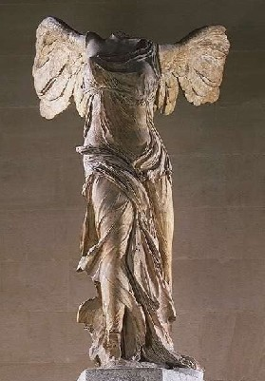
Na arte clássica grega, a movimentação crescente torna-se uma musica visual, cada detalhe uma linha rítmica, corpos, braços, pernas, planejamentos, pregueados, ornamentos, tudo se movimentando, fluindo, cantando , em espaços que o homem já domina com liberdade

Slide 11
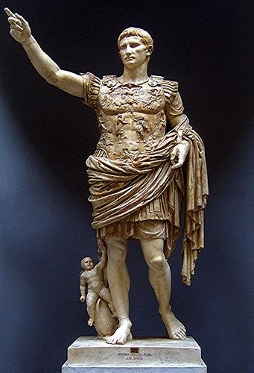

Slide 12
Idade Média
Na Idade Média, as qualificações positivas se concentravam exclusivamente na alma, no espírito, no ser imaterial, ao passo que a matéria era tida como algo sumamente desprezível, porque perecível. Quanto ao espaço e tempo, eram considerados atributos de um Divino eterno e imutável

Slide 13
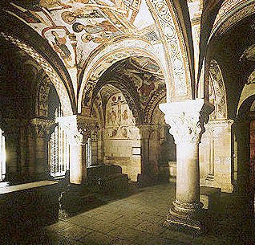
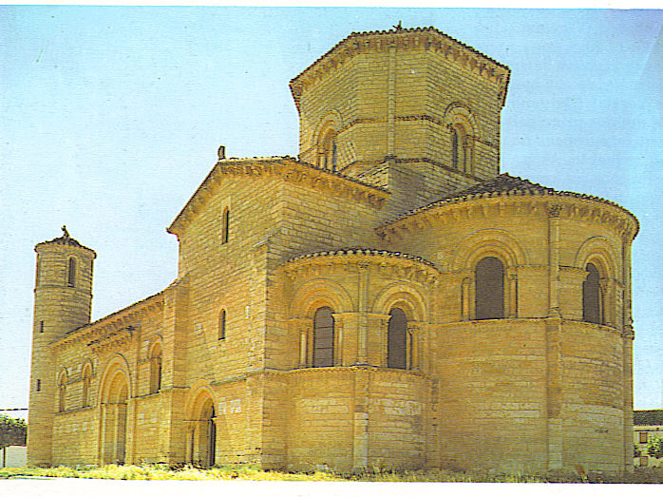
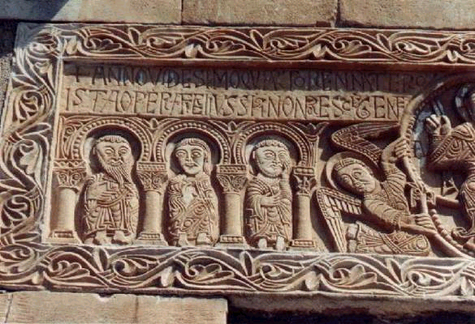
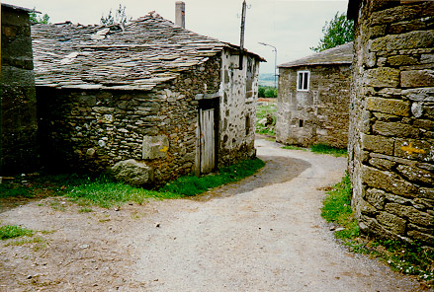

Slide 14
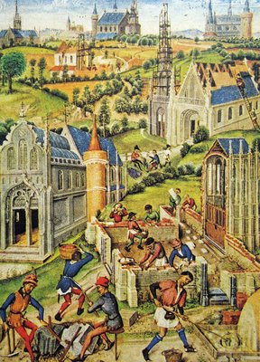
Teria sido impossível pensar o espaço e o tempo em termos e formas outros que não fossem simbólicos. Mostrá-los como dimensões mensuráveis e deduzíveis num esquema racional de posições e intervalos direcionados para o ponto de fuga, ou explicá-los através de um passado influenciando o presente e o futuro.

Slide 15
O espaço é inteiramente plano, e tanto as figuras representadas como os meios para representá-las, as cores, as superfícies, linhas, têm caráter simbólico. O ouro do fundo, por exemplo, corresponde à cor do Paraíso; era um dado fixo, assim como a virgem sempre trajava uma manto azul sobre um vestido vermelho; ou então o olhar e a posição da madona ou o gesto do Cristo

Slide 16
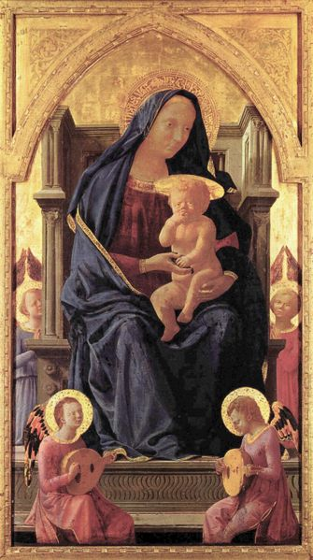
Virgem com o Menino - Masaccio

Slide 17
Cabe levar em consideração ainda que, antes de se poder conceber uma nova configuração do espaço, com os diversos aspectos que se integram na perspectiva, era preciso poder enfocar a própria existência física de um modo positivo, como uma valor de via. Tal afirmação da materialidade do ser, afirmação intelectual e sobretudo emocional, deve ser entendida como uma premissa indispensável, pois não há como colocar em perspectiva algo que seja imaterial. È esta nova visão da matéria como valor positivo , o substrato e ponto de partida das obras de pioneiros como Giotto, Masaccio e Ucello.

Slide 18
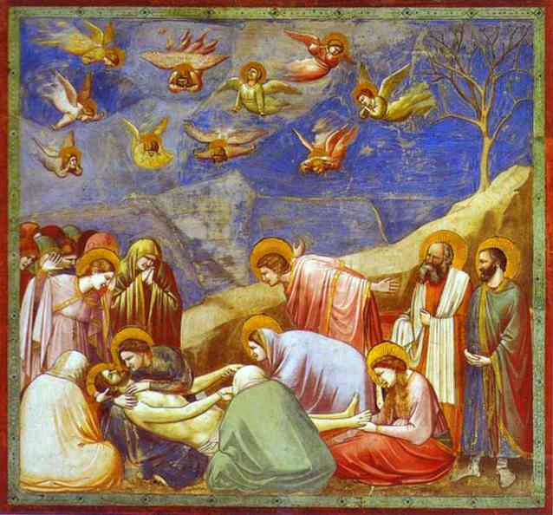
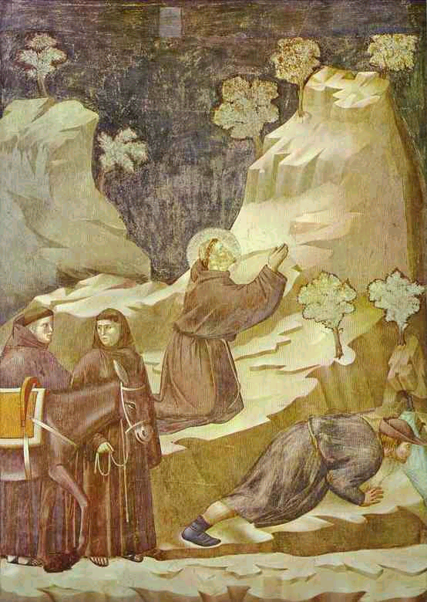

Slide 19
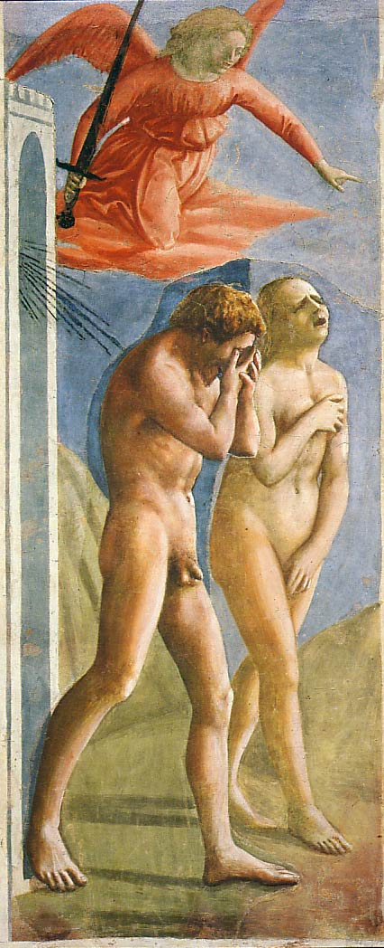
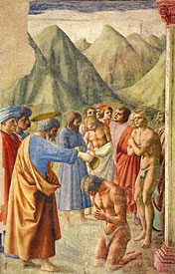

Slide 20
O espaço é inteiramente plano, e tanto as figuras representadas como os meios para representá-las, as cores, as superfícies, linhas, têm caráter simbólico. O ouro do fundo, por exemplo, corresponde à cor do Paraíso; era um dado fixo, assim como a virgem sempre trajava uma manto azul sobre um vestido vermelho; ou então o olhar e a posição da madona ou o gesto do Cristo

Slide 21
Neste quadro, a significação religiosa da madona permanece a mesma, no entanto, o contexto é outro, ou seja, estamos diante de uma nova concepção de mundo. Os corpos não são mais planos, eles se tornam físicos, ocupando espaços físicos, eles respiram, existe ar em torno deles; o peso do corpo da madona faz com que todo o universo em torno dela se torne um mundo corpóreo, de matéria e natural plasticidade. Agora é possível medir as magnitudes e distâncias, que não são mais vistas, através do prisma simbólico, como qualidades imensuráveis da existência divina.

Slide 22
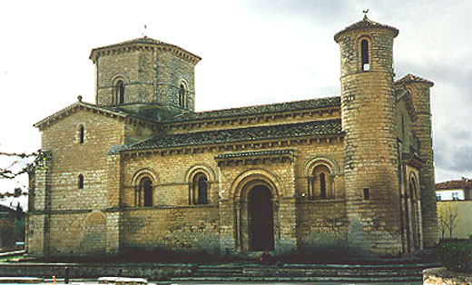
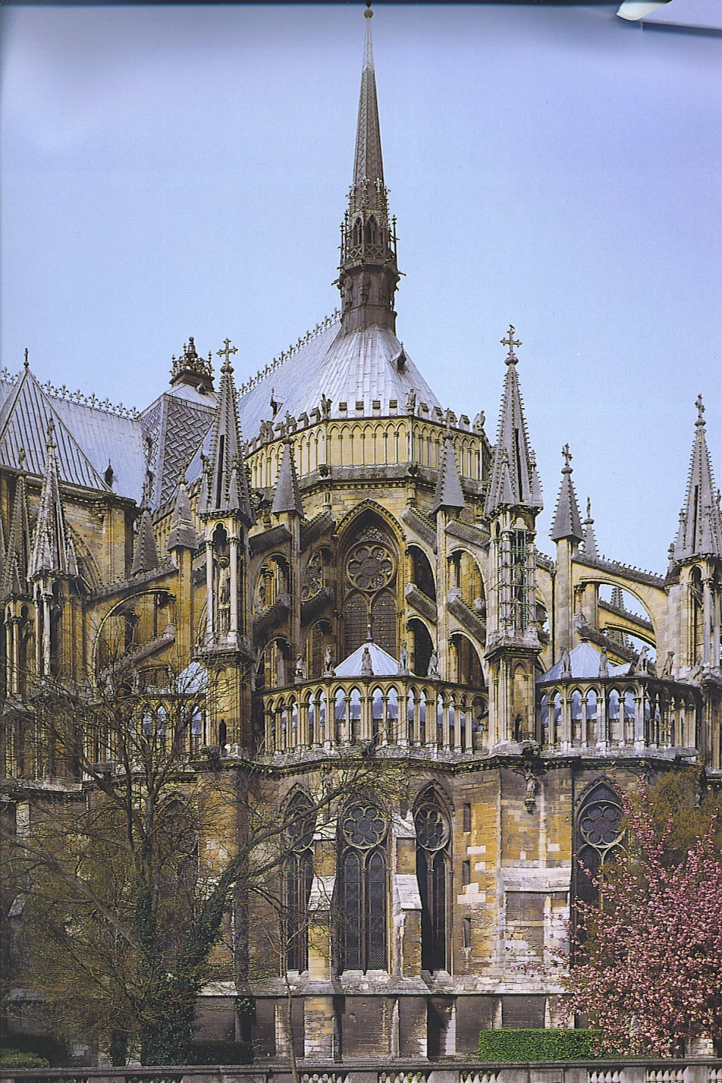
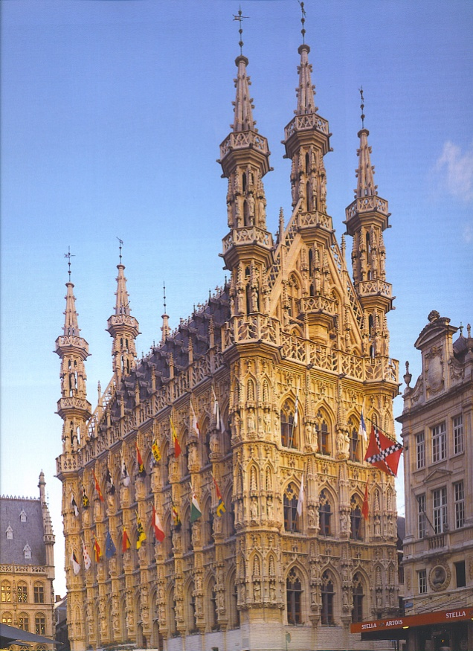

Slide 23
Definindo-se em torno da perspectiva, como forma dada ao espaço, o estilo renascentista chega à plenitude em fins do século XV, na obra de Piero della Francesca e Leonardo da Vinci.

Slide 24
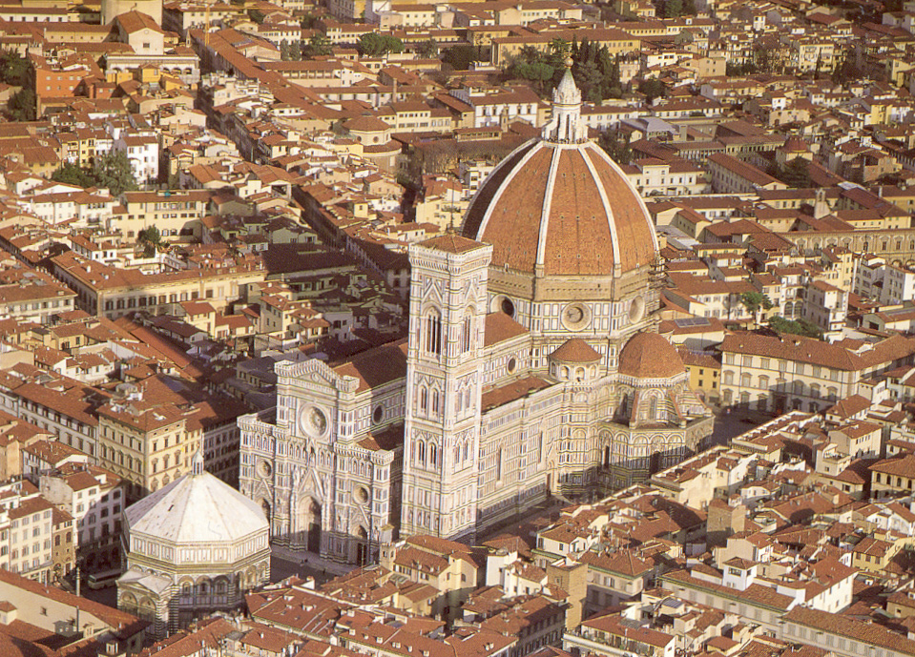
Na noção do Humanismo há um sentimento de orgulho no próprio fato de viver, e uma confiança esperançosa da vida humana. Daí talvez o otimismo que caracteriza o estilo renascentista, o espírito afirmativo que transparece em todas as obras desta época

Slide 25
D.H. Anthony
Não foram tanto as observações e experimentos de Galileu que causaram a ruptura com a tradição, mas sua atitude em relação a eles. Para ele, os dados eram tratados como dados, e não relacionados a alguma idéia preconcebida... Os dados da observação poderiam ou não se adequar a um esquema conhecido do universo, mas a coisa mais importante, na opinião de Galileu, era aceitar os dados e construir a teoria para adequar-se a eles.

Slide 26
A quantificação da natureza
Galileu:” A filosofia está escrita neste grande livro que está sempre aberto diante de nós: refiro-me ao universo; mas não pode ser lido antes de termos aprendido a sua linguagem e de nos termos familiarizado com os caracteres em que está escrito. Está escrito em linguagem matemática e as letras são triângulos, círculos e outras figuras geométricas, sem as quais é humanamente impossível entender uma só palavra”.

Slide 27
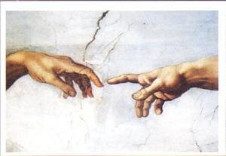
Bíblia, texto sagrado, não científico
Ao lado dela, Deus fez o grande livro da natureza que se escreve em caracteres geométricos.
Depois de Galileu:
A ciência moderna impôs a dissociação, o divórcio entre as realidades e os valores…a realidade estudada pelo sábio não se dá conta de nossa preferência: é indiferente ao bem e ao mal…mas nada nos assegura que o mundo humano e o universo da ciência possam viver separadamente um do outro, em boa harmonia.

Slide 28
O que caracteriza a perspectiva é a configuração do espaço em termos de profundidade tridimensional

Slide 29
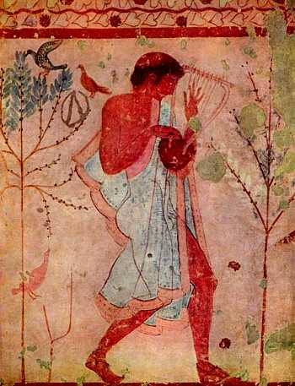
Longe de constituir uma norma universal na arte, a perspectiva representa antes uma exceção ao lado de tantos outros padrões espaciais encontrados nos diversos estilos

Slide 30
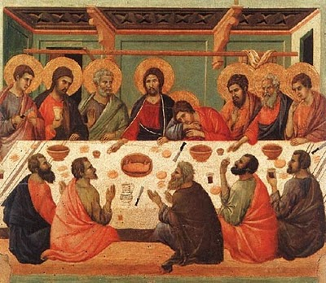
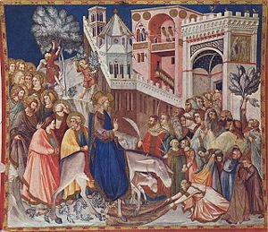
Duccio – Última Ceia Pietro Lorenzetti – Chegada de Cristo a Jerusalém

Slide 31
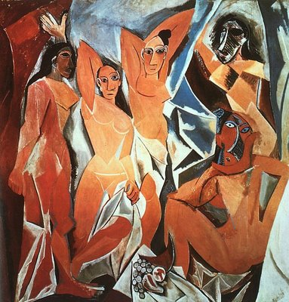
Seria a visão da perspectiva a que mais se aproxima do espaço real? Seria a perspectiva igual à realidade?
Fayga: devemos apreciar a perspectiva como uma determinada forma espacial surgida em determinado momento histórico, forma esta de grande beleza e coerência

Slide 32
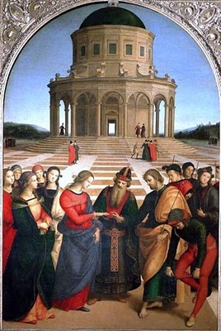
Diagonalidade
Qualquer linha diagonal que ocorra em nosso campo visual sugere de imediato movimento, mobilidade. No último desenho aumenta o efeito de profundidade, produzido por diagonais vindas de todas as partes do plano pictórico e convergindo para um único ponto (explícito ou implícito) chamado de ponto de fuga.

Slide 33
Todos os dados que perfazem o sistema da perspectiva sustentam-se mutuamente para identificar de modo claro o caráter tridimensional do espaço....Deste modo, os objetos passam a ser vistos ocupando determinadas posições, próximas ou distantes, num espaço de profundidade, ao qual, por sua vez remetem as diversas indicações de cor e de magnitude. Segundo o ângulo de luz projetado em nosso campo visual, os objetos aparentam certas alterações físicas, diminuindo gradualmente de tamanho e também adquirindo tons azulados à medida que se afastam de nós

Slide 34
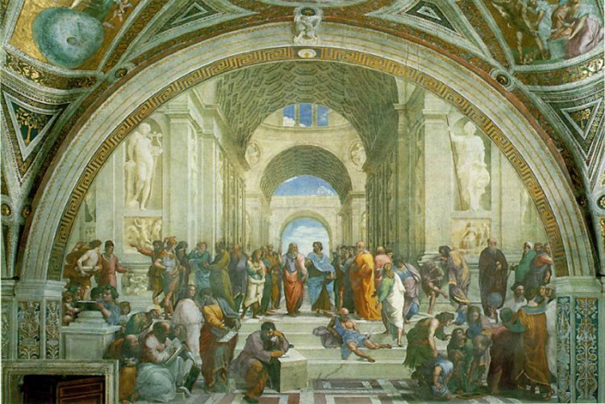
No sistema de perspectiva, os tamanhos maiores correspondem ao primeiro plano do espaço em profundidade. Este plano frontal irá servir de referencial para com ele compararmos as diminuições que ocorrem nas superposições de planos semelhantes, permitindo-nos avaliar, ou, se quisermos até mesmo medir a extensão dos recuos proporcionais que articulam a profundidade

Slide 35
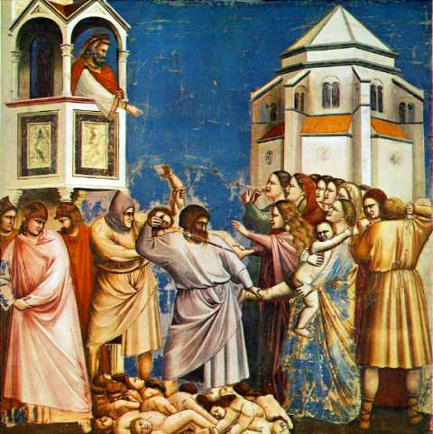
O ponto a ser destacado aqui é a perspectiva ter nascido como forma e não como método já codificado. Nasceu como forma expressiva
Porém, método é uma coisa. Forma é outra. A forma é expressiva, o método não é. Como procedimento meramente técnico, em si neutro, além de também programável, o método leva a uma ação mecânica, ao passo que o nível da forma envolve essencialmente ações de caráter criativo e não-mecânico. Ao se incorporarem motivações afetivas e qualificações, cuja gênese está nas vivências da pessoa e em seus íntimos valores existenciais, as formas sempre vêm impregnadas de conteúdos expressivos.

Slide 36
Na forma da perspectiva,a espacialidade é configurada por três eixos: altura, largura e profundidade. Vindo de todos os lados da imagem, as seqüências de superposições que recuam ao fundo são articuladas uma atrás da outra, uma após a outra, diminuindo sistematicamente, uniformemente. Com cada superfície se estabelece um pequeno intervalo. Note-se que os intervalos de espaço identificam também intervalos de tempo. Quanto mais o espaço se aprofunda, tanto mais ele parece comprimir e condensar-se. E concomitantemente encurtam os intervalos temporais, até por fim atingirem o ponto de fuga no horizonte, para onde todos os eixos convergem e onde cessa por completo a movimentação da imagem. Ponto terminal dos movimentos visuais, ele também é ponto terminal do espaço-tempo, indicando sua máxima expansão física possível. Assim , o ponto de fuga significa o limiar do finito. Ali se inicia o infinito

Slide 37
Na arte renascentista , a estatura do homem assinala o parâmetro das possíveis comparações e avaliações na imagem. É a partir dele que as diferenciações adquirem os significados de “grande ou pequeno”, “alto ou baixo”, “perto ou longe”. E é também no homem que o espaço e o tempo têm a a sua medida, pois é a partir de sua presença que começam a fluir, Foi esta a essência da visão do mundo do Renascimento, visão racionalista e materialista, tendo o ser humano como ulterior referencial de tudo o que se passa

Slide 38
Barroco
Ao predominar a diagonalidade nas composições barrocas, os volumes e suas superposições são formulados em movimentos muito acelerados. Daí resulta uma perda de peso visual, que leva a uma certa desmaterialização e à crescente dinamização do espaço

Slide 39
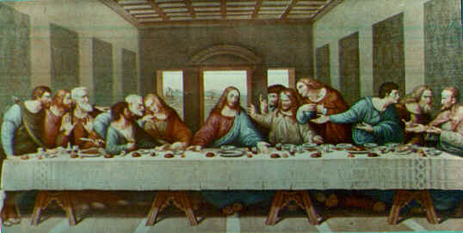
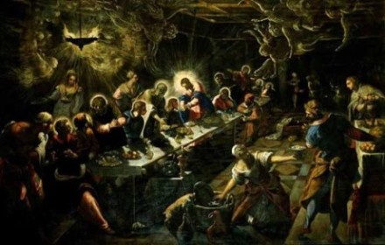

Slide 40
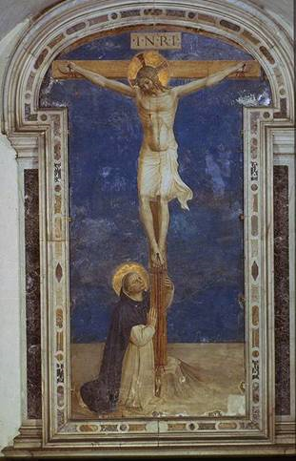
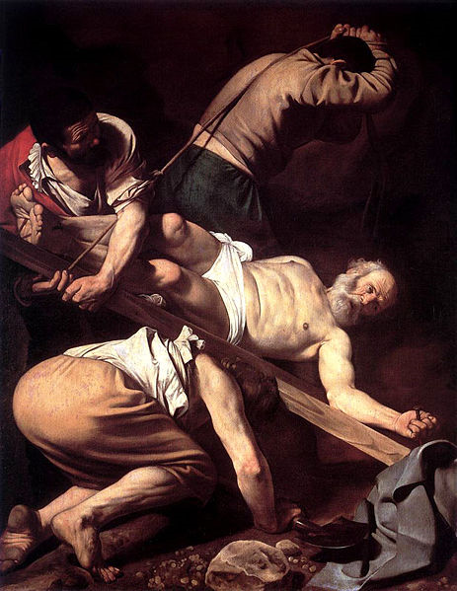
Fra Angélico - 1442 Caravaggio – Crucificação de São Pedro -1601

Slide 41
Tempietto, Roma, 1502 Santa Maria de la Salute, Veneza, 1631-87

Slide 42
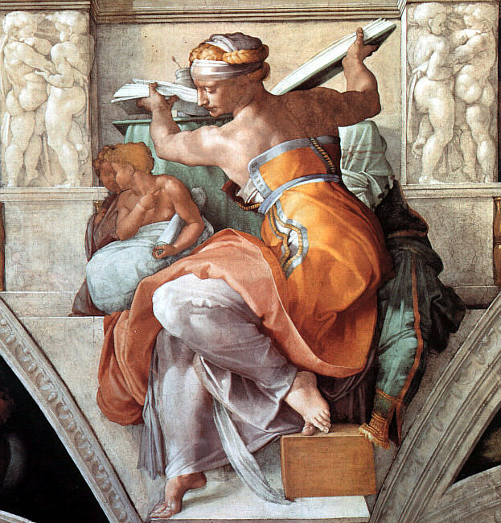
Caracterizadas por pontos de fugas laterais e eixos diagonais, indicando a direção oblíqua da profundidade espacial, as perspectivas barrocas expressam uma visão de mundo mais em termos de mutabilidade do que estados de permanência

Slide 43
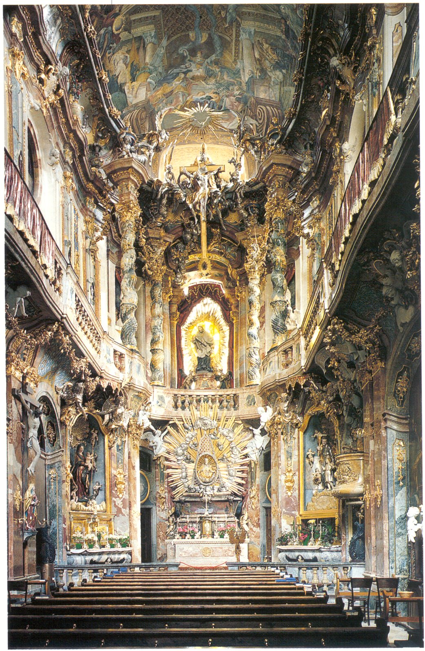
São Joao Nepomuceno

Slide 44
Em resumo: após um período de cristalização, expressando em sua forma uma grande estabilidade do espaço configurado, já em fins do século XVI a perspectiva passa por um processo de dinamização e crescente desestabilização. Ainda assim, até o início do século XIX seus princípios básicos continuam em vigor

